Slide 1

第 单元 指数函数与对数函数
四
4.2 实数指数幂及其运算性质

Slide 2
复习回顾
归纳

Slide 3
复习回顾
说
明
概 念
说
明
概 念
注：
0的正分数指数幂等于0,
0的负分数指数幂没有意义.

Slide 4
复习回顾
有理数指数幂的运算性质

Slide 5
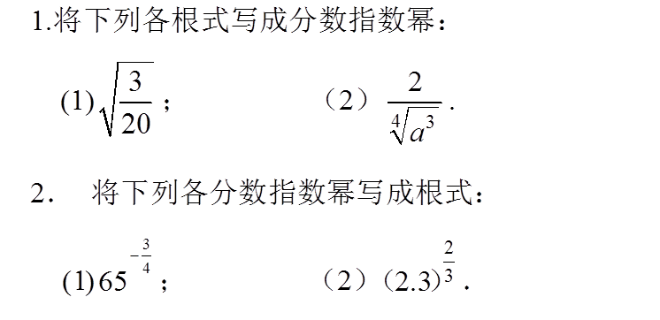
随堂小测
问
题
答
案

Slide 6
新知探究
实数指数幂的运算性质

Slide 7
典型例题

Slide 8
典型例题

Slide 9
典型例题

Slide 10
典型例题

Slide 11
巩固练习

Slide 12
巩固练习

Slide 13
巩固练习

Slide 14
巩固练习

Slide 15
课外练习
练
习

Slide 16

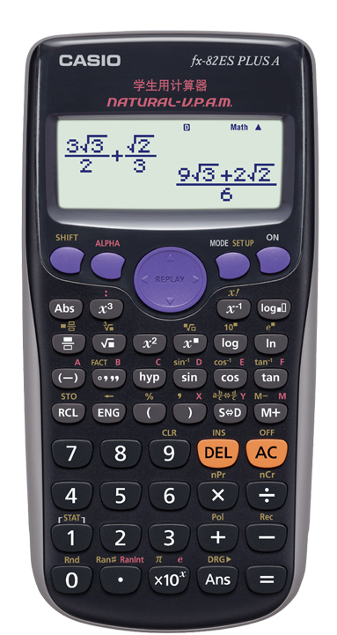







基本操作
新知探究
开、关机

Slide 17
新知探究
指令转换键：用于运行各键正上方或左上角的所有功能的使用，此键必须与其他功能键组合使用.
SHIFT
MODE
状态转换键：用于计算状态、角度单位状态、显示状态的转换.
S D
小数转换键：将分数、根式、ת格式切换到小数格式.

Slide 18
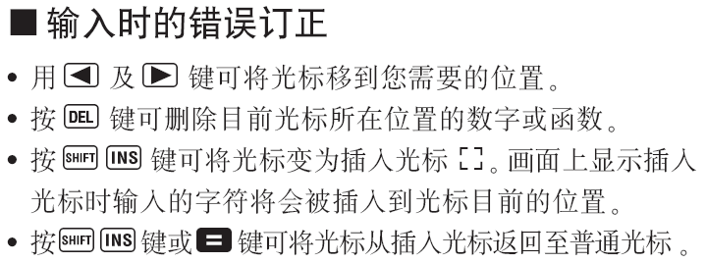

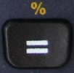

新知探究

Slide 19
典型例题
例5.利用计算器求下列各式的值（精确到0.01）
SHIFT
1
第一步：按键 ，将输入格式设置为数学格式，即“Math” 状态；
MODE
SHIFT
MODE
6
2
第二步：将计算器结果的精确度设置为小数点后2位，按键 .

Slide 20


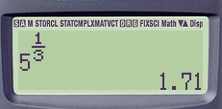
典型例题
例5.利用计算器求下列各式的值（精确到0.01）
x
（1）依次按键： 5 1 3 ，
=
操
作
计算器显示
所以

Slide 21
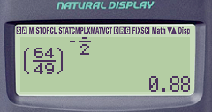
典型例题
例5.利用计算器求下列各式的值（精确到0.01）
(
)
x
(一)
（2）依次按键： 64 49 1 2
操
作
=
计算器显示
所以

Slide 22
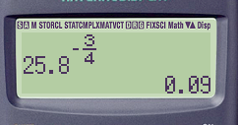
典型例题
例5.利用计算器求下列各式的值（精确到0.01）
.
x
(一)
=
（3）依次按键： 25 8 3 4 ，
操
作
计算器显示
所以

Slide 23
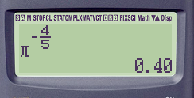
典型例题
例5.利用计算器求下列各式的值（精确到0.01）
(一)
（4）依次按键： 4 5 ，
SHIFT
x
=
操
作
计算器显示
所以

Slide 24
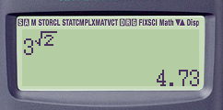
典型例题
例5.利用计算器求下列各式的值（精确到0.01）
x
（5）依次按键： 3 2 ，
=
操
作
计算器显示
所以

Slide 25
归纳小结
学习了哪些内容？
重点和难点各是什么？
采用了怎样的学习方法？
你是如何进行学习的？
你的学习效果如何？

Slide 26
布置作业
阅读
教材章节4.2
作
业
书写
教材习题二
思考
寻找实数指数幂在生活中的应用

Slide 27
Thanks

